Slide 1
Семь чудес света.

Slide 2
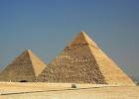
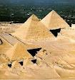
Пирамида в Гизе

Slide 3
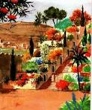
Висячие сады Семирамиды.

Slide 4
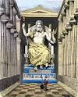
Могила царя Мавсола.

Slide 5
Храм АРТЕМИДЫ ЭФЕССКОЙ.

Slide 6
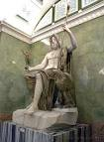
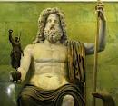
Статуя Зевса.

Slide 7
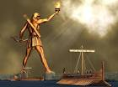
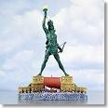
Родосский колос.

Slide 8
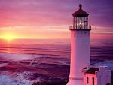
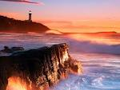
Фарос, маяк Александрийский.

Slide 9
Эмблема «Всемирного наследия».

Slide 10
БОЛЬШОЙ КАНЬОН.

Slide 11
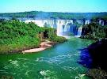
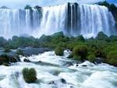
ВОДОПАД ИГУАСУ.

Slide 12
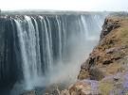
ВОДОПАД ВИКТОРИЯ.

Slide 13
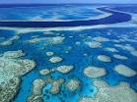
Большой карьерный риф.

Slide 14
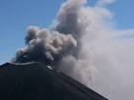
Вулканы Камчатки.

Slide 15
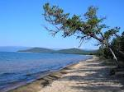
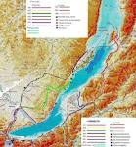
Озеро Байкал.

Slide 16
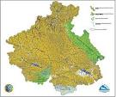
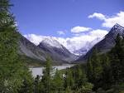
Алтай – Золотые горы.

Slide 17
Объекты Всемирного культурного наследия.

Slide 18
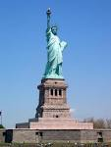
Статуя Свободы в Нью-Орке.

Slide 19
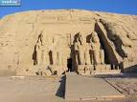
Храм Абу-Симбел.

Slide 20
Мемфис-древняя столица Египта.

Slide 21
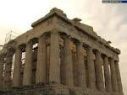
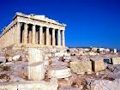
Афинский Акрополь.

Slide 22
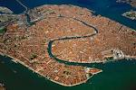
Венеция.

Slide 23
Московский Кремль и Красная площадь.

Slide 24
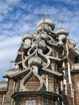
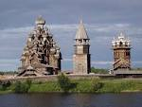
Кижи – деревянные церкви.

Slide 25
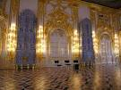
Исторический центр Санкт-Петербурга.

Slide 26
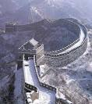
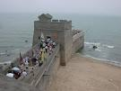
Великая Китайская стена.

